Slide 1


独立按键原理介绍

Slide 2
独立按键基础知识
独立按键原理图
独立按键驱动流程

Slide 3
01
01
独立按键基础知识
1.独立按键结构组成
2.独立按键原理
3.消抖措施

Slide 4

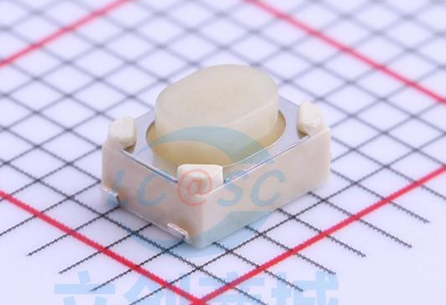
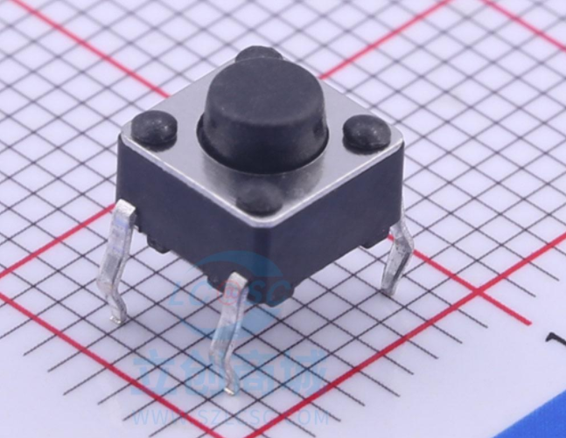
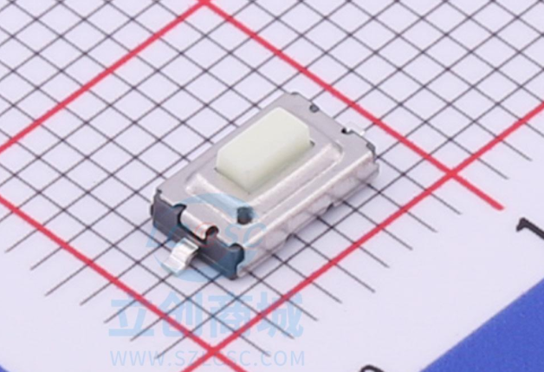
独立按键结构组成
独立按键有左右两个触点，当按下时左右两个触点闭合，当松开时，左右两个触点断开。

Slide 5
独立按键原理
通过检测按键按下前后的高低电平变化来判断按键是否按下。
机械式按键在按下或者释放时，由于机械弹性作用的影响，通常伴随有一定时间的
触点机械抖动，然后其触点才稳定下来。

Slide 6
消抖措施
在触点抖动期间检测按键的按下与否可能会导致判断错误，为了克服机械抖动所产生
的影响，必须采取消抖措施，可分为硬件消抖和软件消抖。
消抖措施 | 描述
硬件消抖 | 硬件消抖一般会在按键两端并联电容，通过电容的充放电作用将按键按下时的高频振荡吸收掉。
软件消抖 | 软件消抖一般是通过延时。当检测到按键按下时，不会立即去检测当前引脚的电平状态，而是经过短暂的延时之后，再去检测当前引脚的电平。

Slide 7
02
独立按键原理图

Slide 8
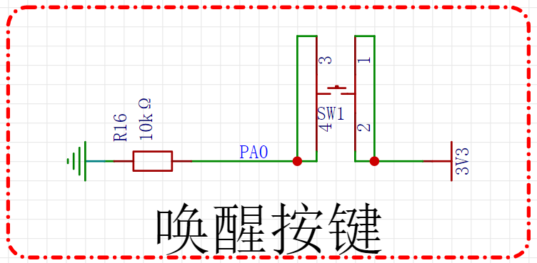
独立按键原理图

Slide 9
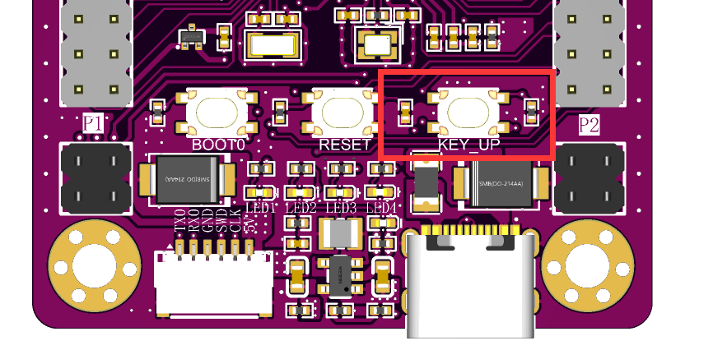
独立按键开发板分布

Slide 10
03
独立按键驱动流程

Slide 11
独立按键驱动流程
通过上面的原理图可以了解到，KEY_UP引脚接到了单片机的PA0引脚上。
通过检测PA0引脚的电平状态，判断按键是否按下。当按键松开的时候，PA0检测到的电平为低电平，当按键按下的时候，PA0检测到的电平为高电平。

Slide 12
谢谢大家
Thank you for your attention
Thank you for your attention

